Slide 1
RIZKA RIFDATUS SAFITRI PROJECT
Membuat Ploting Data
Berdasarkan Tabel Dwelling
Time dan Tanggal

Slide 2
Membuat Ploting Data Berdasarkan Tabel Dwelling Time dan Tanggal
Tujuan
Mencari persamaan fungsi untuk menghitung nilai estimasi.
Mencari nilai error antara data aktual dan estimasi.
Menyajikan data hasil distribusi PDF Dwelling Time, nilai perhitungan fungsi Normal, dan nilai perhitungan fungsi Lognormal.

Slide 3
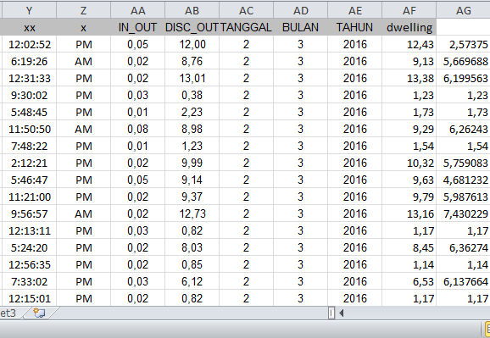
Data dwelling time

Slide 4
Membuat Ploting Data Berdasarkan Tabel Dwelling Time dan Tanggal
PENYELESAIAN MASALAH

Slide 5
Membuat Ploting Data Berdasarkan Tabel Dwelling Time dan Tanggal
Pengeplotan menggunakan angka urutan dan dweling
Grafik

Slide 6
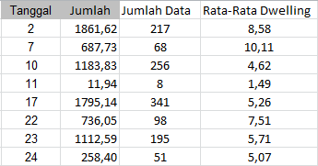
Membuat Ploting Data Berdasarkan Tabel Dwelling Time dan Tanggal
Mencari persamaan berdasarkan hasil rata-rata per tanggal

Slide 7
Membuat Ploting Data Berdasarkan Tabel Dwelling Time dan Tanggal
Hasil Plot Data Berdasarkan Rata-Rata dari Dwelling

Slide 8
Membuat Ploting Data Berdasarkan Tabel Dwelling Time dan Tanggal
Setelah dwelling time dirata-rata berdasarkan tanggal,
diperoleh delapan titik sebaran data. Hasil ini lebih
sedikit dibandingkan dengan sebaran data acak asli
yang mencapai ribuan. Sehingga metode dengan
pengambilan rata-rata dwelling time ini dianggap
kurang efektif.

Slide 9
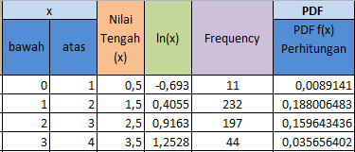
Membuat Ploting Data Berdasarkan Tabel Dwelling Time dan Tanggal
Karena pengeplotan menggunakan rata-rata tidak berhasil, maka selanjutnya data dikelompokkan berdasarkan range pada dwelling dan mencari nilai frekuensi pada setiap range dwelling. Contoh cara mendapatkan nilai frekuensi misal pada range 1 dan 2 yaitu
=(G4:G40)/1234.

Slide 10
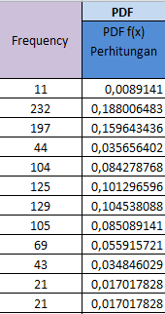
Membuat Ploting Data Berdasarkan Tabel Dwelling Time dan Tanggal
Mencari nilai probabilitas dari nilai frekuensi yang diperoleh dibagi dengan banyaknya data yaitu 1234.

Slide 11
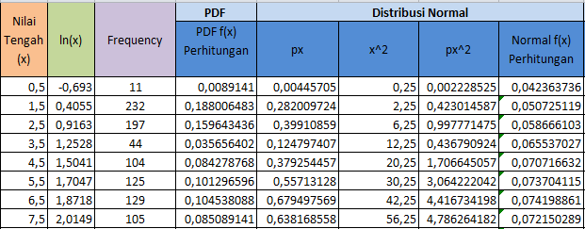
Membuat Ploting Data Berdasarkan Tabel Dwelling Time dan Tanggal
Distribusi Normal
Mencari nilai tengah (x), px, x²

Slide 12
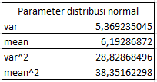
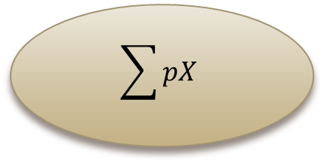
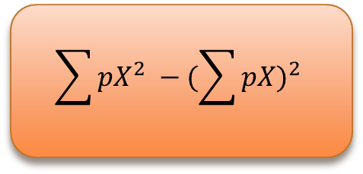
Membuat Ploting Data Berdasarkan Tabel Dwelling Time dan Tanggal
Mencari parameter pada Distribusi Normal yaitu mencari nilai mean, variansi, mean², variansi²

Slide 13
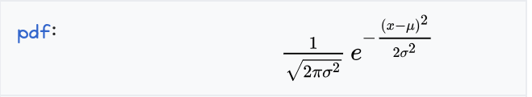
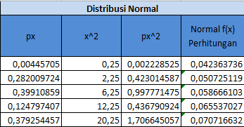
Membuat Ploting Data Berdasarkan Tabel Dwelling Time dan Tanggal
Menghitung nilai dari distribusi Normal
Rumus distribusi normal:
Rumus Distribusi Normal pada Excel :
=(1/(SQRT(2*3,14*$AF$6)))*EXP(-1*(((E4:E40-$AF$5)^2)/(2*$AF$6)))

Slide 14
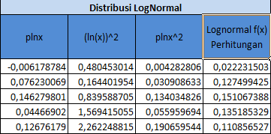
Membuat Ploting Data Berdasarkan Tabel Dwelling Time dan Tanggal
Distribusi Lognormal
Mencari nilai plnx, (ln(x))², plnx² untuk Distribusi Lognormal

Slide 15
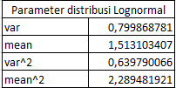
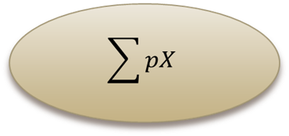
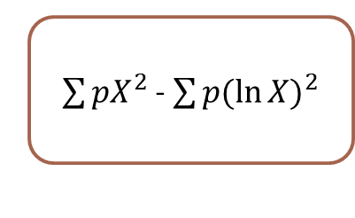
Membuat Ploting Data Berdasarkan Tabel Dwelling Time dan Tanggal
Mencari parameter pada Distribusi Lognormal yaitu mencari nilai μ, σ, μ², σ²

Slide 16

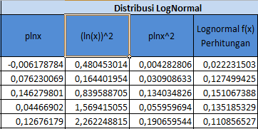
Membuat Ploting Data Berdasarkan Tabel Dwelling Time dan Tanggal
Menghitung nilai dari distribusi Lognormal
Rumus distribusi Lognormal:
Rumus Distribusi Lognormal pada Excel :
=(1/(E4*$AF$13*SQRT(2*3,14)))*EXP((-1*(((F4-$AF$14)^2/(2*$AF$15)))))

Slide 17
Membuat Ploting Data Berdasarkan Tabel Dwelling Time dan Tanggal
Metode Evaluasi pada Distribusi Normal dan Distribusi
Lognormal
ME (Mean Error)
MAE (Mean Absolut Error)
MSE (Mean Square Error)

Slide 18
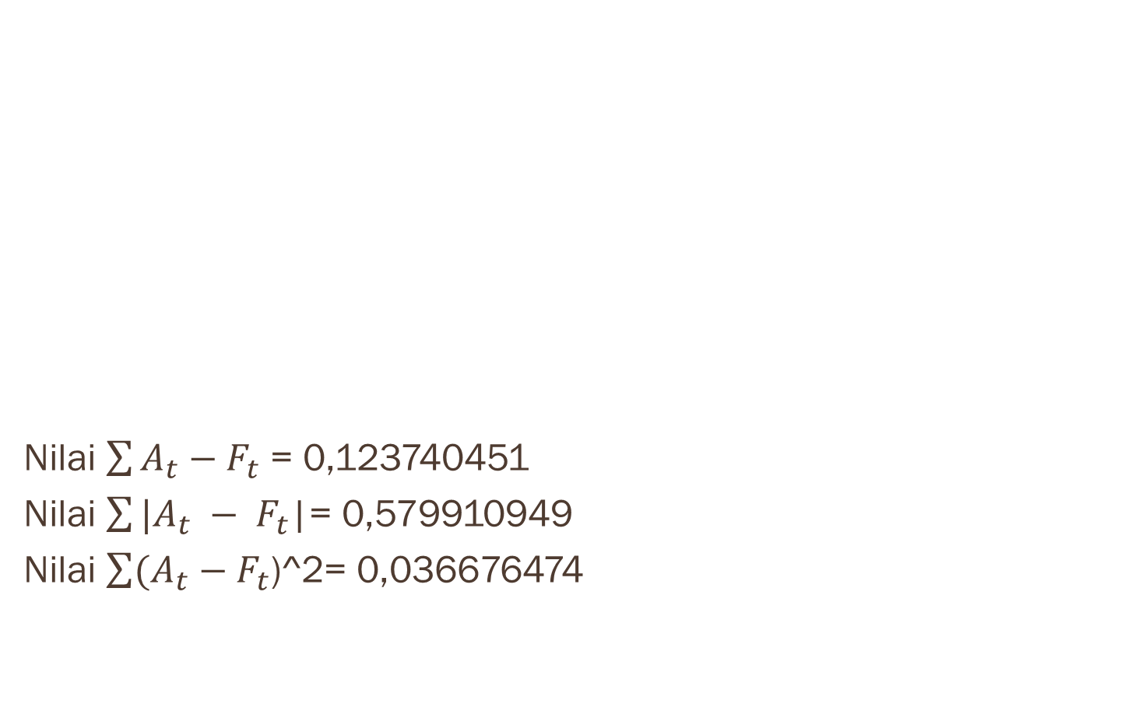
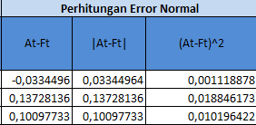
Membuat Ploting Data Berdasarkan Tabel Dwelling Time dan Tanggal
Distribusi Normal

Slide 19

Membuat Ploting Data Berdasarkan Tabel Dwelling Time dan Tanggal
Hasil nilai ME, MAE, dan MSE pada Distribusi
Normal

Slide 20
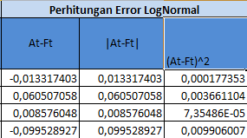
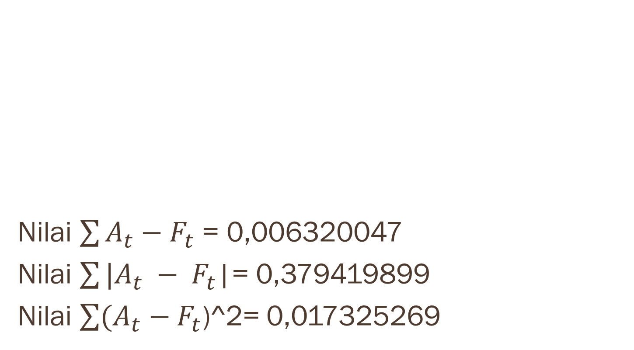
Membuat Ploting Data Berdasarkan Tabel Dwelling Time dan Tanggal
Distribusi Lognormal

Slide 21

Membuat Ploting Data Berdasarkan Tabel Dwelling Time dan Tanggal
Hasil nilai ME, MAE, dan MSE pada Distribusi
Lognormal

Slide 22
Membuat Ploting Data Berdasarkan Tabel Dwelling Time dan Tanggal
Grafik Hasil Distribusi Normal dan Distribusi
Lognormal

Slide 23
KESIMPULAN
Nilai Error Distribusi Lognormal lebih kecil dibandingkan
dengan niai error Distribusi Normal.
Sehingga Distribusi Lognormal lebih efektif digunakan untuk ploting data dwelling time.
Nilai Error Distribusi Normal
Nilai Error Distribusi Lognormal

Slide 24
TERIMAKASIH

